Slide 1

আজকের ক্লাসে সবাইকে স্বাগতম

Slide 2


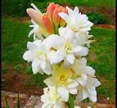
পরিচিতি
মেনকা রানী রায়
প্রভাষক (বাংলা)
মনসুর মোহাম্মদিয়া সিনিয়র ফাযিল মাদ্রাসা,কুলাউড়া, মৌলভীবাজার।
একাদশ ও দ্বাদশ শ্রেণি
বাংলা প্রথম পত্র
সময় ঃ ৪৫মিনিট

Slide 3
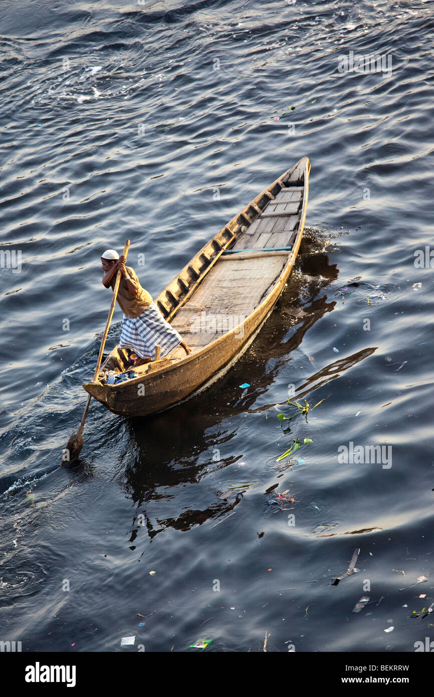
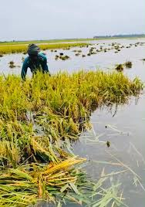
এটা কিসের ছবি

Slide 4
শিখনফল
১. লেখক পরিচিতি বলতে পারবে;
২. মানুষের প্রকৃত জীবনদর্শন বিষয়টি বর্ণনা করতে পারবে;
৩. পাঠের বিষয়বস্তু বিশ্লেষণ করতে পারবে।

Slide 5
প্রথম লেখা কবিতা ‘অভিলাষ’
প্রথম লেখা কাব্যগ্রন্থ ‘বনফুল’
প্রথম লেখা গল্প ‘ভিখারিনী
জন্ম: ১৮৬১ খ্রিস্টাব্দের ৭ই মে, কলকাতার জোড়াসাঁকোর ঠাকুর পরিবারে
উপন্যাসঃ চোখের বালি,গোরা,চতুরঙ্গ,ঘরে-বাইরে,শেষের কবিতা,যোগাযোগ ইত্যাদি।
কাব্যগ্রন্থঃমানসী,সোনার তরী,চিত্রা,ক্ষণিকা,বলাকা,পুনশ্চ,জন্মদিন শেষলেখা ইত্যাদি।
কাব্যনাট্যঃবিসর্জন,চিত্রাঙ্গদা,কাহিনি-কবিতার ইত্যাদি
লেখক পরিচিতি
১৯১৩খ্রিষ্টাব্দে’গীতাঞ্জলি’কাব্যের কবিতার সমন্বয়ে অনূদিত ‘Song Offering’গ্রন্থের জন্য প্রথম এশীয় বাঙ্গালী হিসেবে নোবেল পুরস্কার পান।
মৃত্যু:১৯৪১ খ্রিস্টাব্দের ৭ই আগস্ট।
রবীন্দ্রনাথ ঠাকুর
পিতাঃদেবেন্দ্রনাথ ঠাকুর,মাতাঃ সারদা দেবী
বিশ্ব কবি

Slide 6
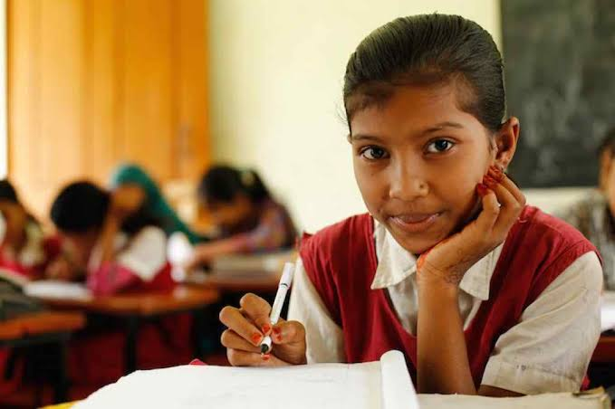
একক কাজ
১। রবীন্দ্রনাথ ঠকুরের ৪টি উপন্যাসের নাম লেখ।
২। ৪টি কাব্যগ্রন্থের নাম লেখ।
৩। রবীন্দ্রনাথ ঠকুরের প্রথম কাব্যগ্রন্থের নাম কী?
৪। তাঁর জন্ম ও মৃত্যুর সাল কত?

Slide 7
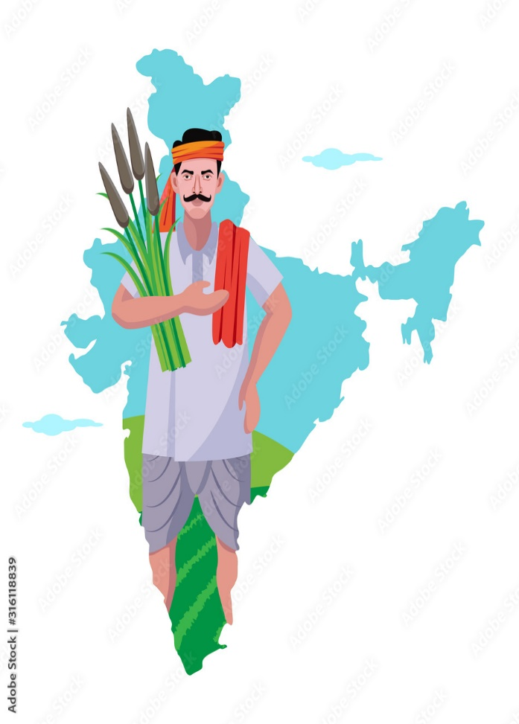
সোনার তরী
।
*‘সোনার তরী’ রবীন্দ্রনাথ ঠাকুরের ‘সোনার তরী’ কাব্যগ্রন্থের নাম-কবিতা।
**.এক কৃষকের নিজের জবানীতে কবিতাটি বিধৃত হয়েছে।
*নৌকার মাঝি কৃষকের সব ধান নিয়ে যাওয়ায় আশাহত কৃষকের বেদনা গুমরে মরে। আসলে মহাকালে স্রোতে জীবন-যৌবন ভেসে যায়,কিন্তু বেঁচে থাকে মানুষের সৃজনশীল কর্মসম্ভার।

Slide 8
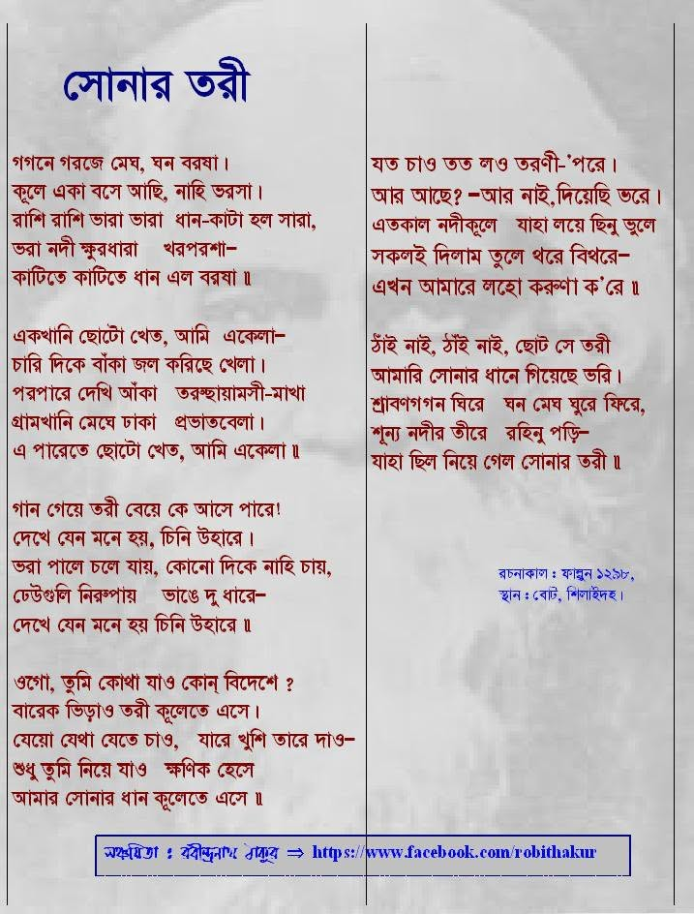
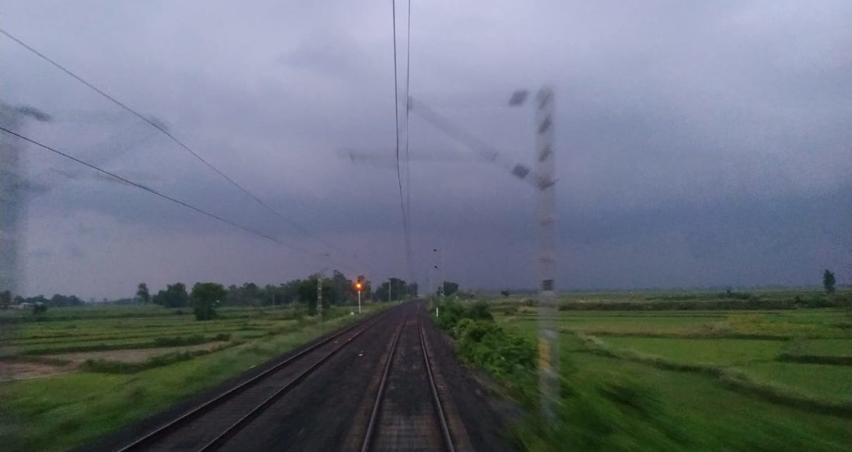
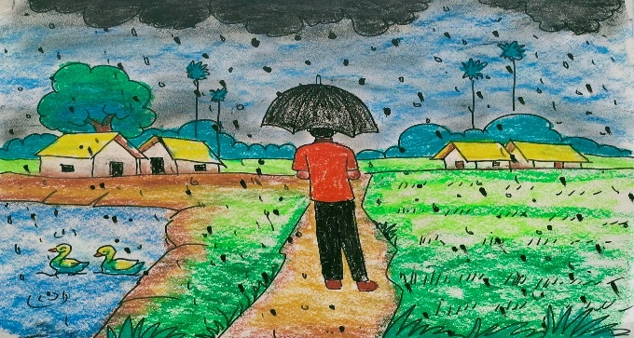
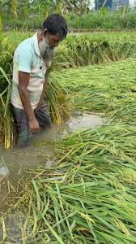
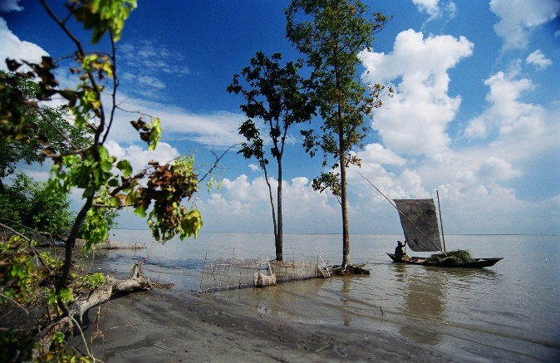

Slide 9

দলগত কাজ
‘সোনার তরী’ কবিতার মূল বক্তব্য নিজের ভাষায় লেখ।

Slide 10
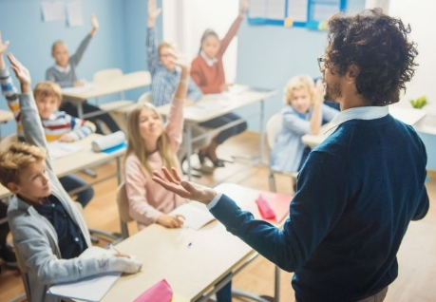
মূল্যায়ন
১। ‘ওগো তুমি কোথা যাও কোন বিদেশে’-এখানে ‘তুমি’ কে ?
(ক) কৃষক (খ)তরী (গ)মাঝি (ঘ) কবি
২।কবি ‘ছোট খেত’ বলতে কী বোঝাতে চেয়েছেন?
(ক)আয়তনে ছোট খেত (খ) নদীর ছোটো চর
(গ)মানুষের জীবনপরিধি (ঘ) অজানার দেশ
৩। রবীন্দ্রনাথ ঠাকুর কত সালে পেয়েছেন?
(ক)১৯১৩ (খ)১৯১২ (গ)১৯১৪ (ঘ)১৯১৫

Slide 11

সৃজনশীল প্রশ্ন
মাদার তেরেসা অকৃত্রিম মাতৃস্নেহে আধার ছিলেন। আলবেনিয়ান বংশধর এ নারী তাঁর কাজের জন্য সারা পৃথিবীতে স্মরণীয় হয়ে আছেন।১৯৫০ সালে তিনি কলকাতা মিশনারিজ অব চ্যারিটি নামে একটি সেবা প্রতিষ্ঠান প্রিতিষ্ঠা করেন।পরবর্তীতে এই চ্যারিটি হোম সমগ্র পৃথিবীর দরিদ্র,অসুস্থ,অনাথ ও মৃত্যুপথযাত্রী মানুষের জন্য আশ্রয়স্থল হয়ে উঠে।এই কাজের জন্য১৯৭৯ সালে তাঁকে নোবেল শান্তি পুরস্কার প্রদান করা হয়।সেই পুরস্কারের সমস্ত অর্থ তিনি সেবার কাজে ব্যয় করেন।১৯৯৭ সালে মৃত্যুবরণ করেন। কিন্তু পৃথিবীর মানুষ আজও তাঁর নাম শ্রদ্ধাভরে স্মরণ করে ।
(ক) বাংলা কত তারিখে রবীন্দ্রানাথ ঠাকুর জন্ম গ্রহণ করেন ?
(খ) ‘বাকা জল’ বলতে কী বোঝানো হয়েছে ?
(গ)’সোনার তরী’ কবিতার কোন বিষয়টি মাদার তেরেসার জীবনের সঙ্গে সংগতিপূর্ণ ? ব্যাখ্যা কর।
(ঘ) ‘মাদা্র তেরেসার জীবন পরিণতিই ‘সোনার তরী’ কবিতার মূল উপজীব্য।’-মন্তব্যটি সঠিক কিনা বিশ্লেষণ কর ।
বাড়ির কাজ

Slide 12
পরবর্তী ক্লাস নির্দেশনা
‘সোনার তরী’ কবিতার ২৪৭,২৪৮ ও ২৪৯ পৃষ্ঠা পড়ে আসবে ।

Slide 13
ধন্যবাদ

Slide 16
১

Slide 18
‘গসসজেই আবার বসিয়া পড়িতে হইল.............. দস্তুকাজেই আবার বসিয়া পড়িতে হইল.............. দস্তুরমত সাপুড়ে বানাইয়া তুলিল।
রমত সাপুড়ে বানাইয়া তুলিল।

